Slide 1
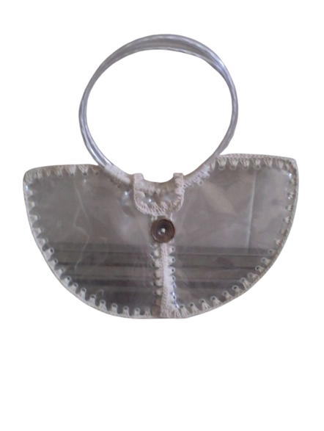
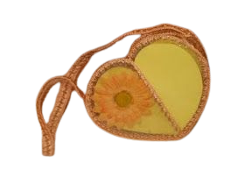


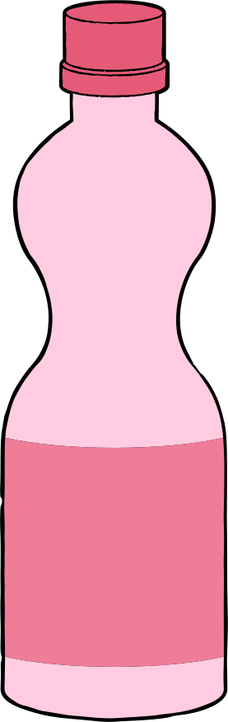
Трудове навчання
9 клас
Проєкт №2
“Виріб для власних потреб”
Сумка з
пластикових пляшок
Журавський ліцей
Буянова Н.В.

Slide 2
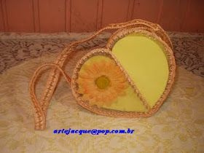
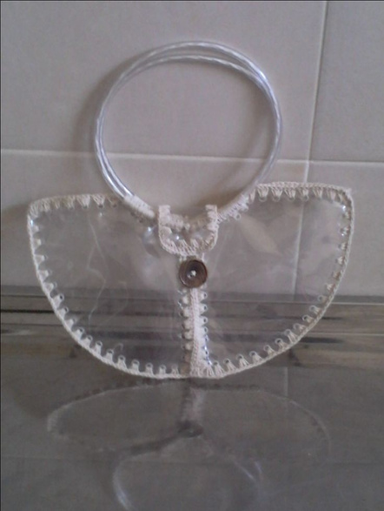
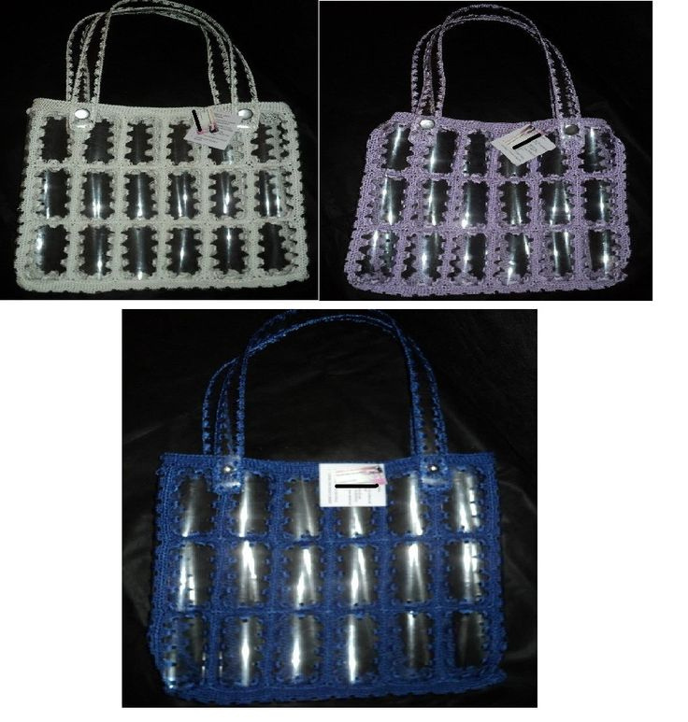
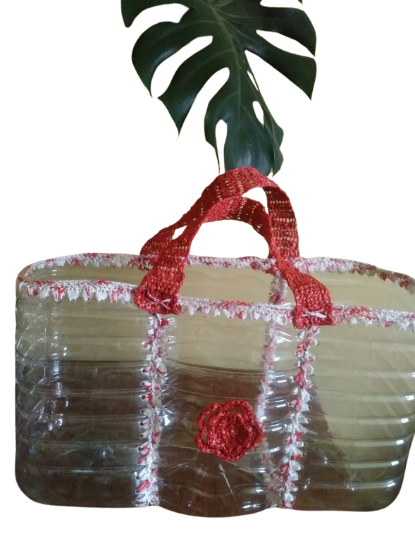
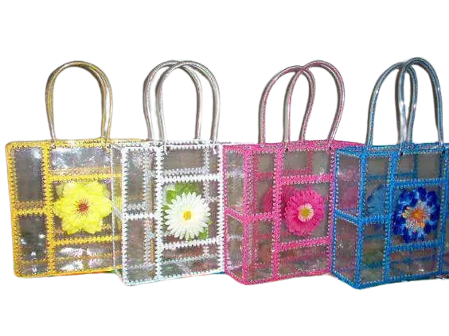
Моделі - аналоги

Slide 3

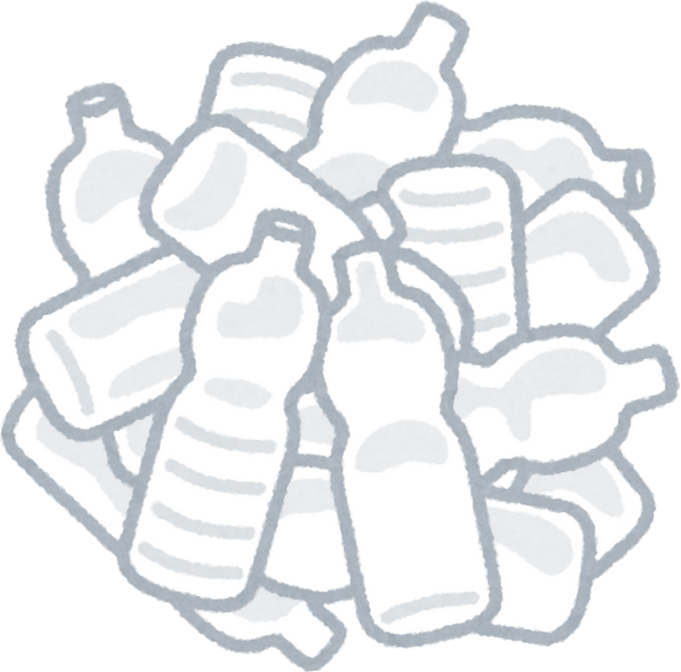
Актуальність проблеми
Сьогодні все більше людей усвідомлюють шкоду пластику для довкілля. Використання пластикових пляшок для створення сумок допомагає зменшити кількість відходів, які потрапляють на звалища та в океани.
Пластикові пляшки є міцним матеріалом, тому сумки з
них можуть бути досить довговічними.
Ручна робота завжди цінується, а виготовлення таких сумок може стати цікавим хобі або навіть джерелом доходу.

Slide 4
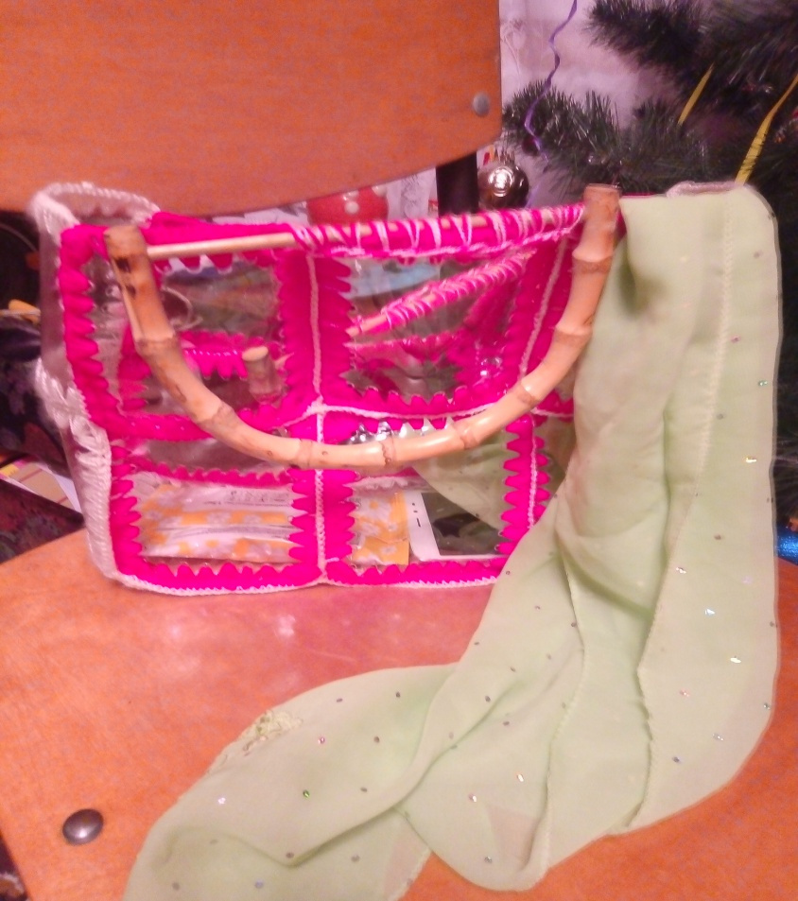
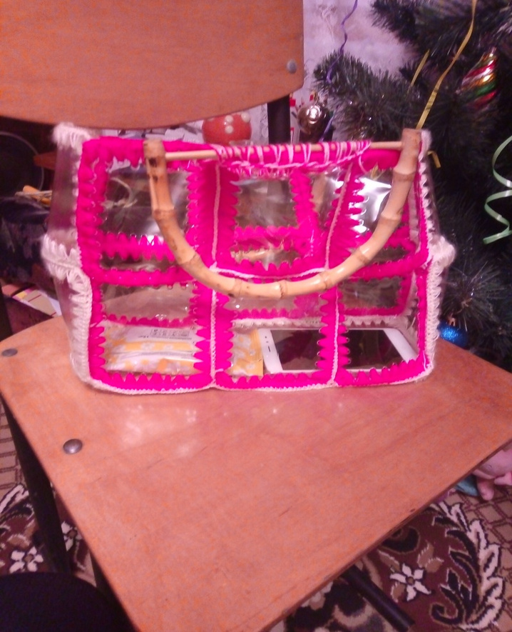
Сумка з пластикових пляшок

Slide 5


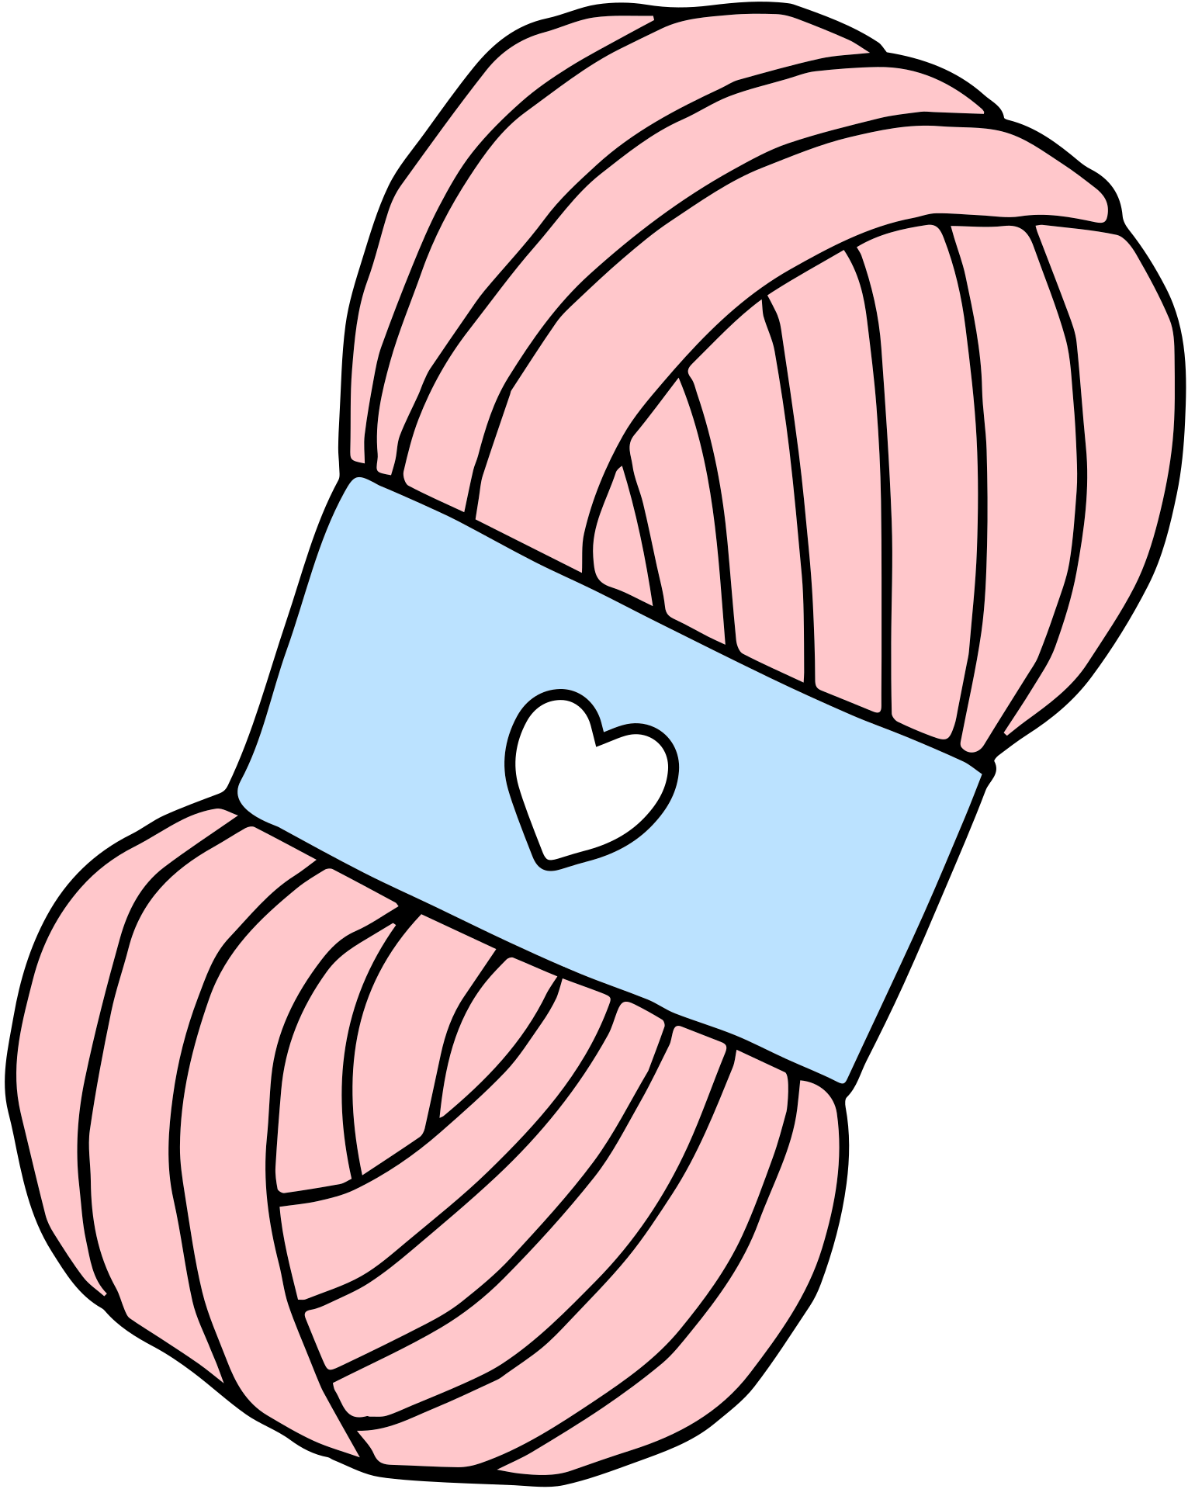

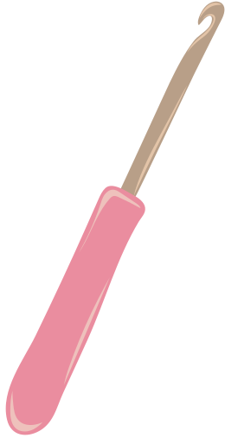



Інструменти і матеріали

Slide 6
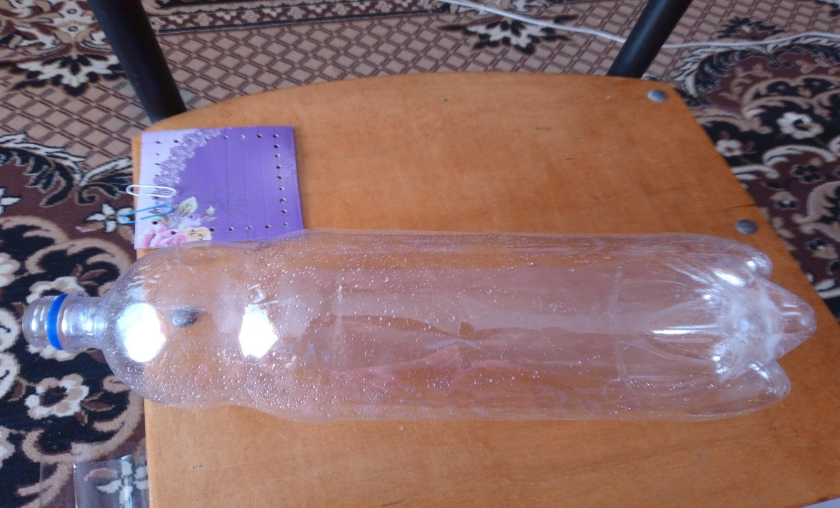
Технологічна карта
виготовлення виробу
  Крок 1: для початку нам потрібно взяти пляшку та відклеїти декоруючу ленту

Slide 7
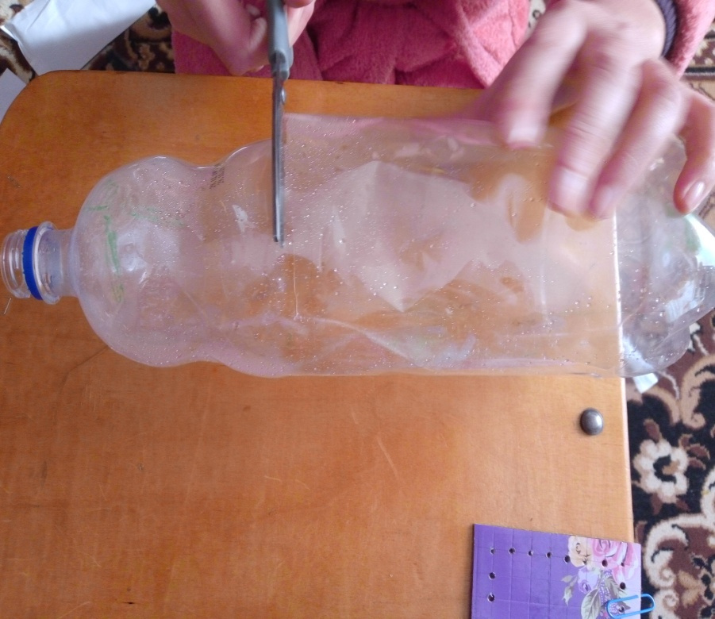
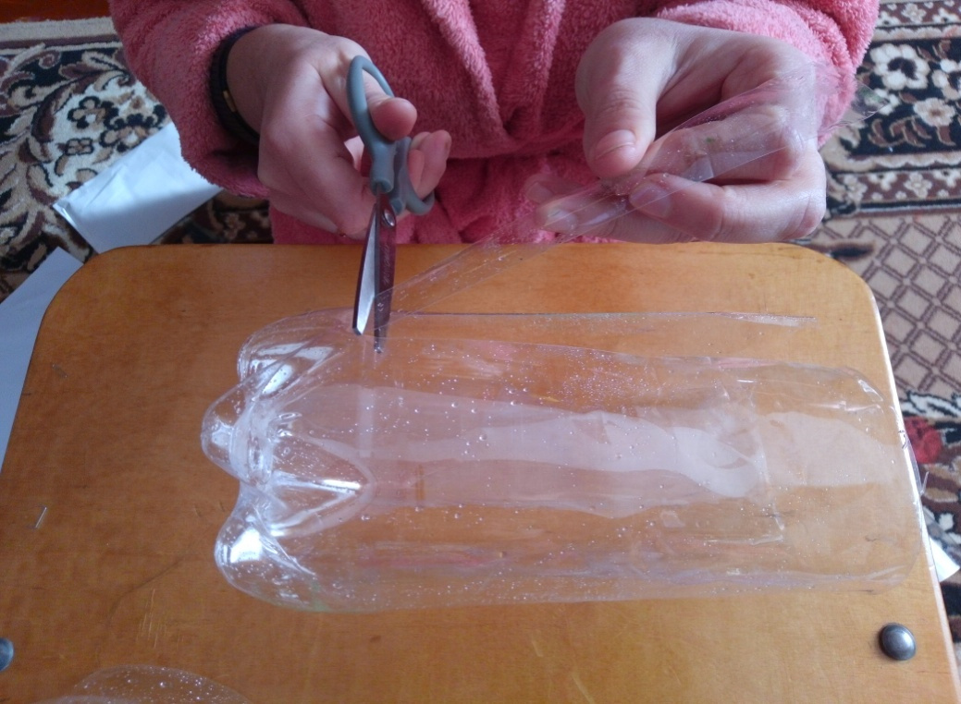
  Крок 2: далі позбавляемося верхньої та нижньої частин пляшки, а також зрізаемо липку частину пляшки

Slide 8
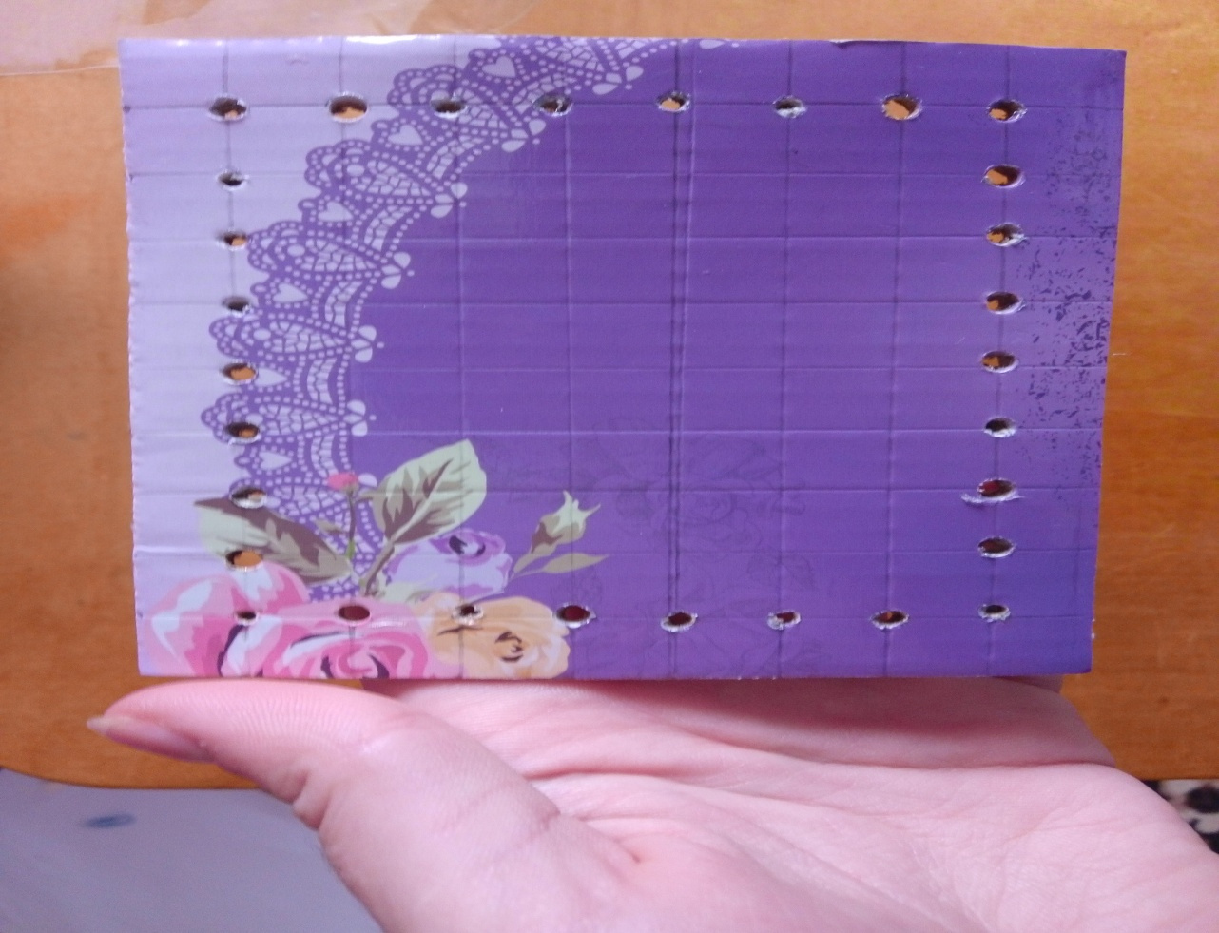
  Крок 3: із щільного картону вирізаємо шаблон (наприклад 9 на 10 см) та розкреслюємо його по 1 см

Slide 9
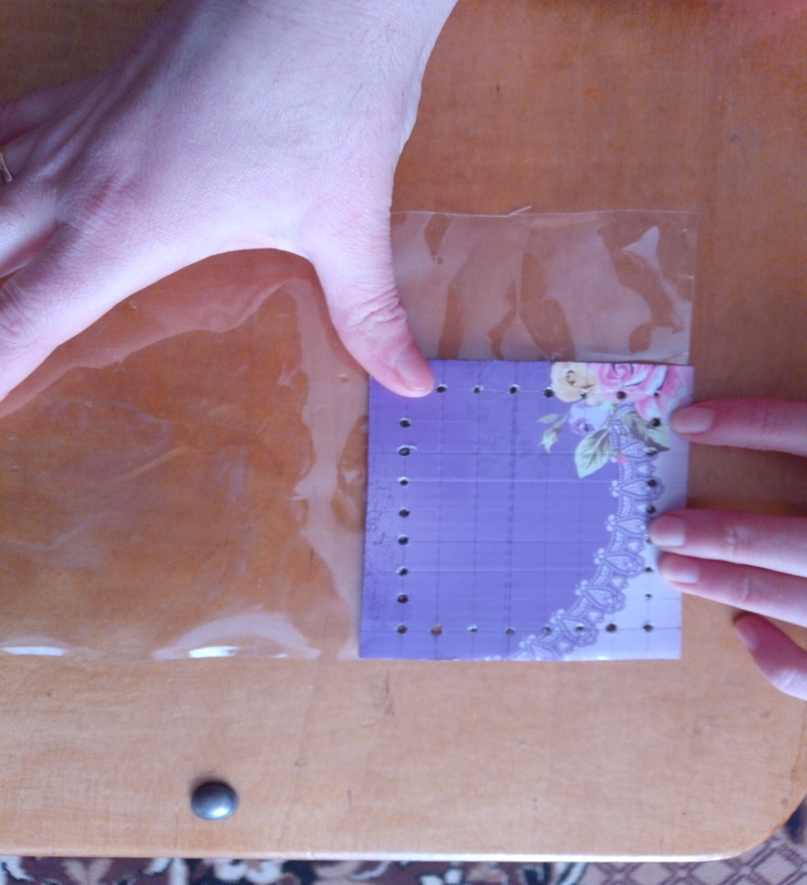
  Крок 4: за шаблоном розрізаємо пляшку на однокові частини

Slide 10
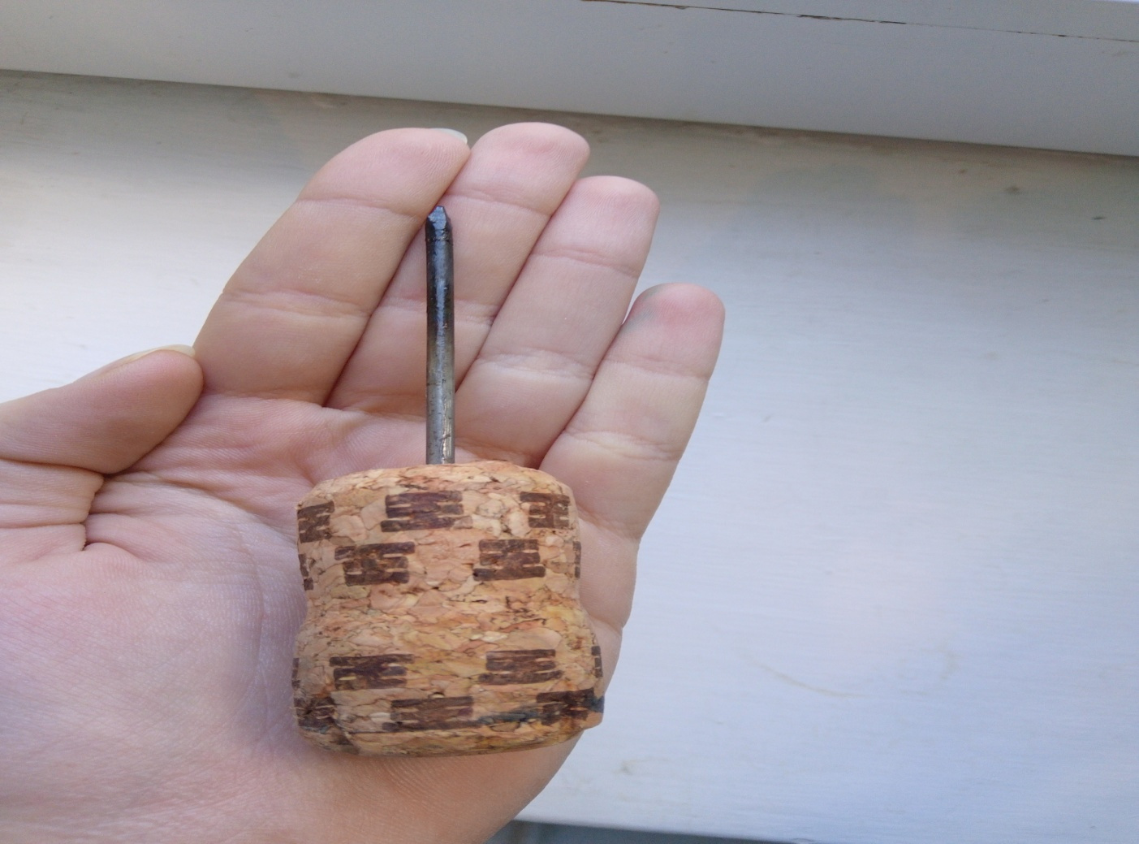
  Крок 5: далі нам знадобиться шило за допомогою якого будемо робити дірки на заготовках

Slide 11
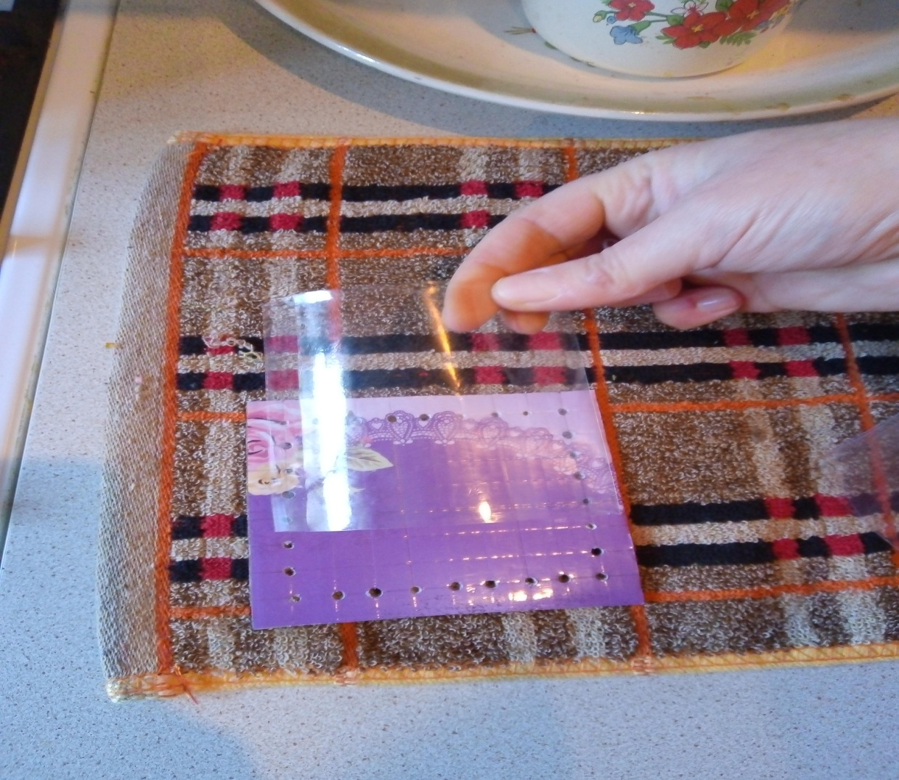
  Крок 6: далі кладемо заготовку на шаблон та закріплюємо з обох сторін скріпками

Slide 12
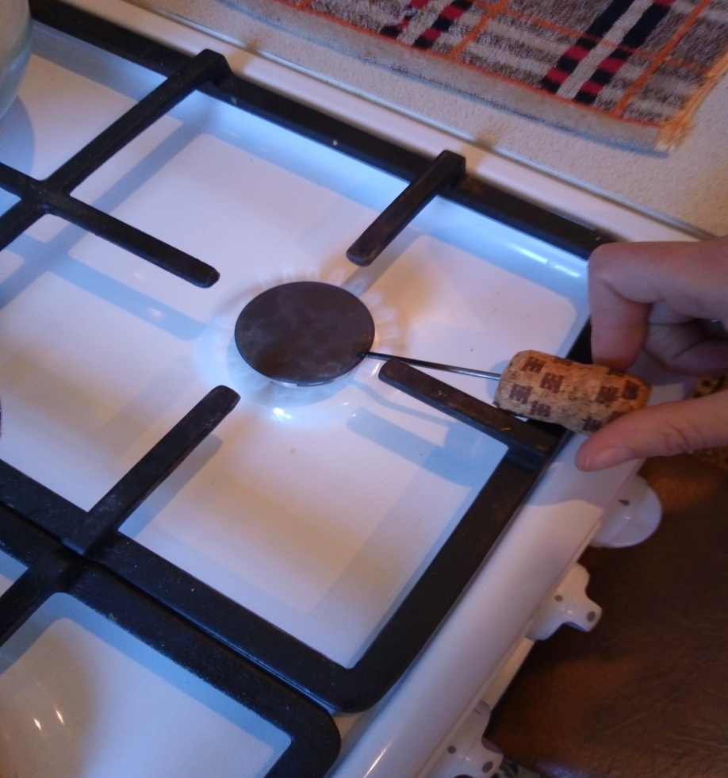
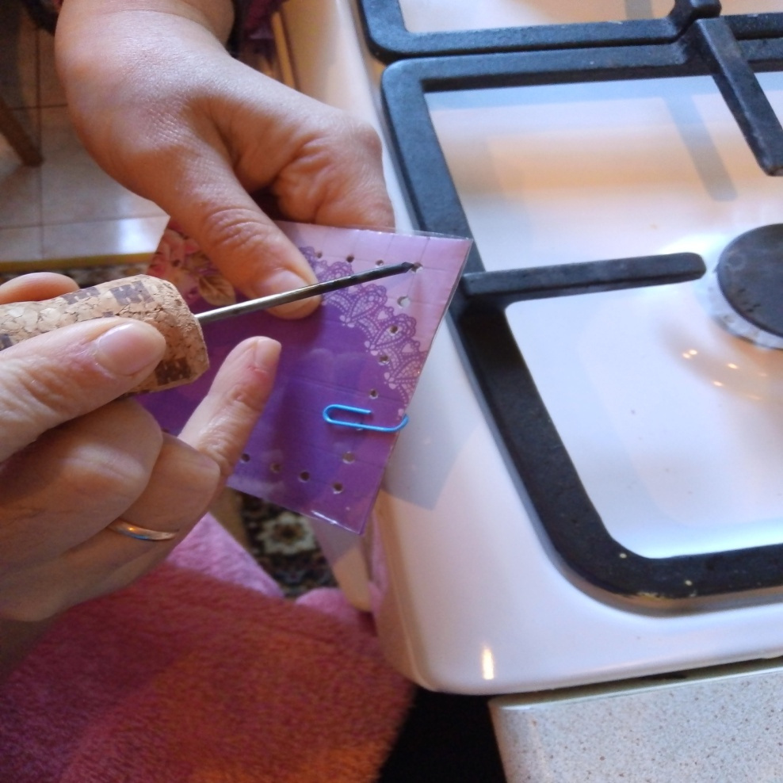
  Крок 7: далі розігріваємо шило на вогні ( за технікою безпеки) та робимо отвори на всіх заготовках за шаблоном

Slide 13
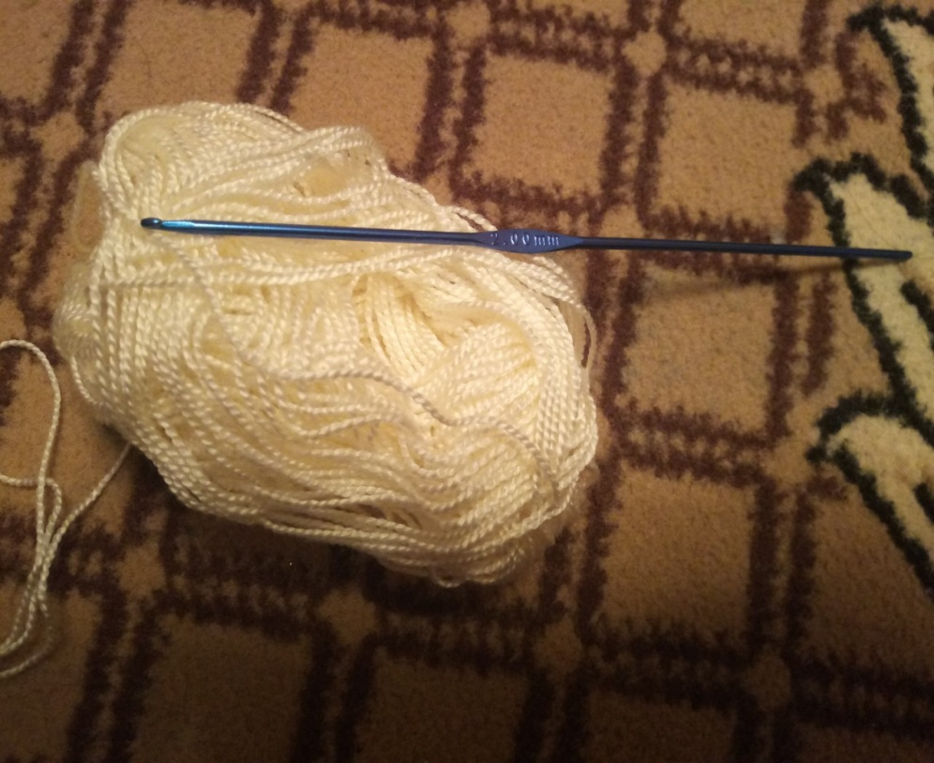
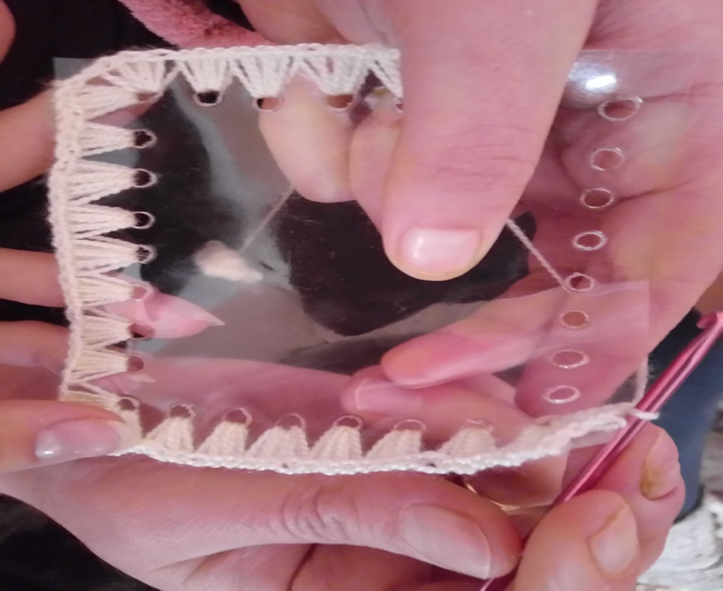
  Крок 8: коли отвори зроблено, ми беремо нитки( іриску) та гачок та починаємо обв’язувати наші заготовки стовпчиком без накиду

Slide 14
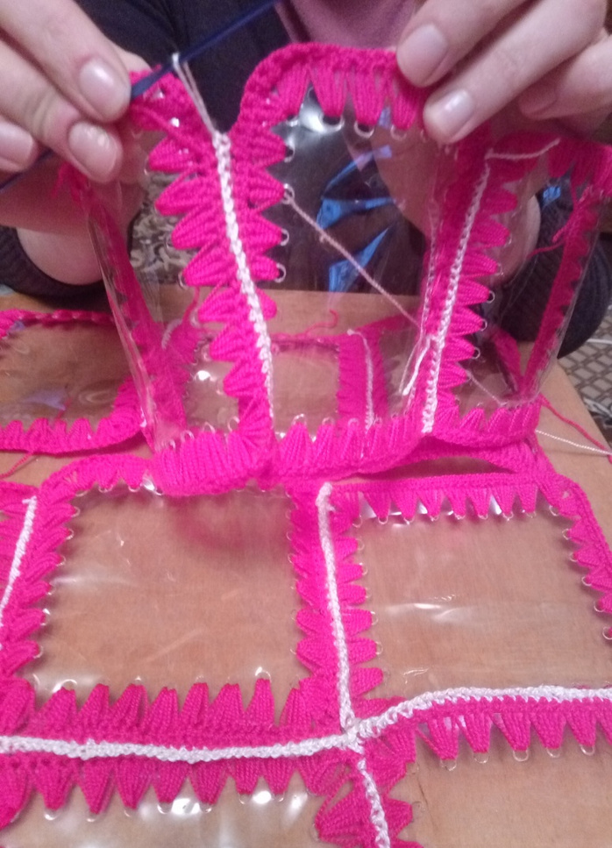
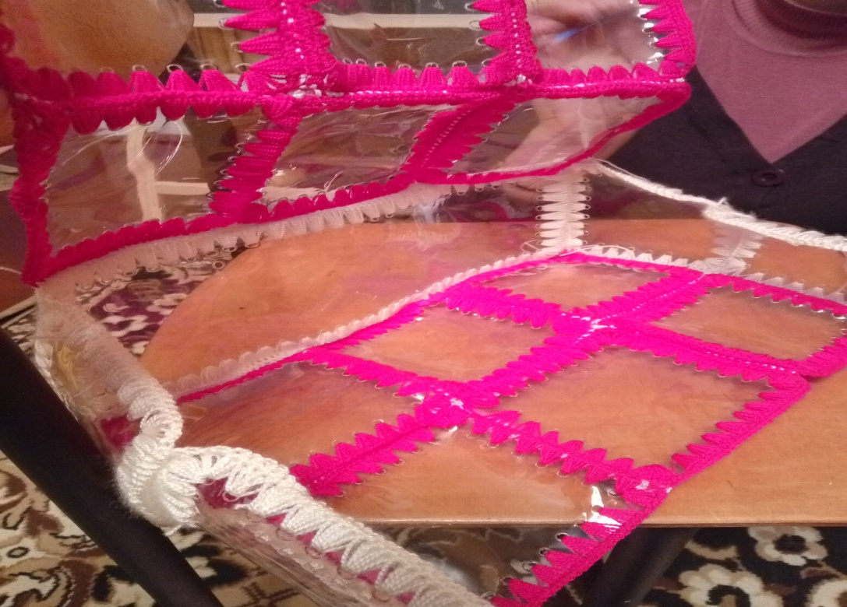
  Крок 9: коли заготовки обв’язані починаємо з’єднувати частини стовпчиком без накиду

Slide 15
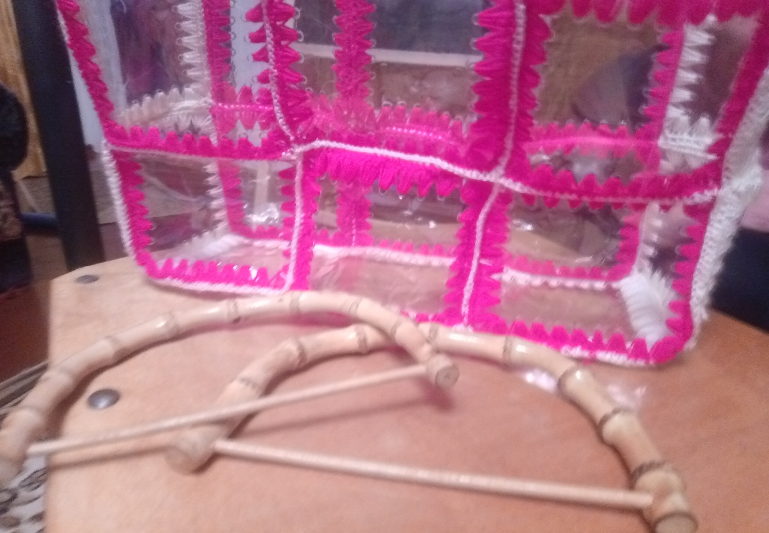
  Крок 10: коли сумка готова прироблюємо ручки

Slide 16
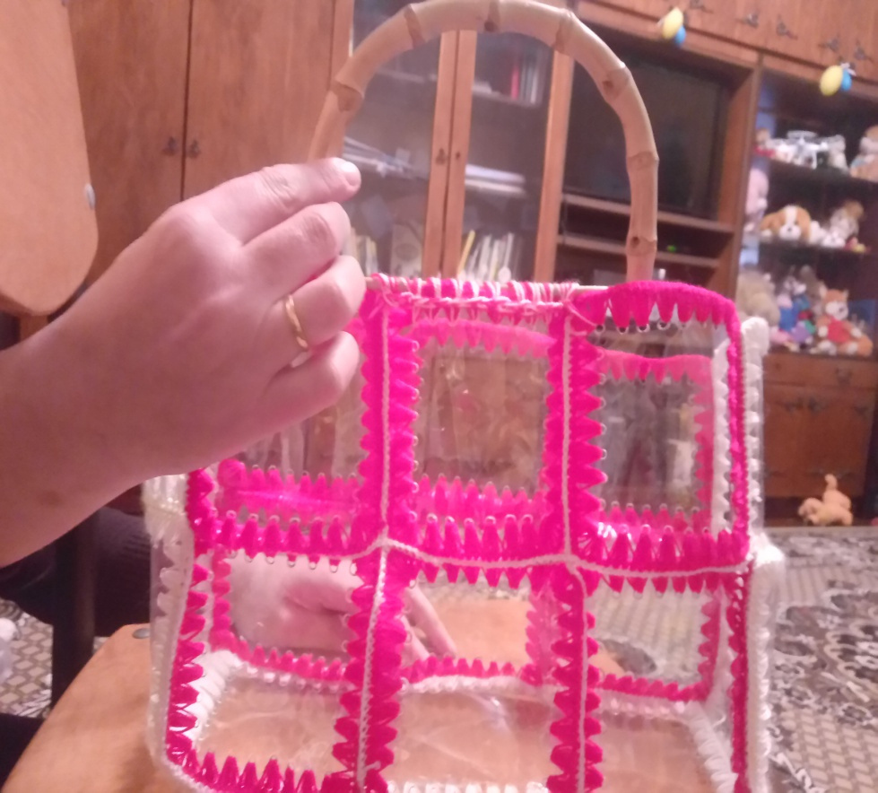

Наша сумка готова

Slide 17
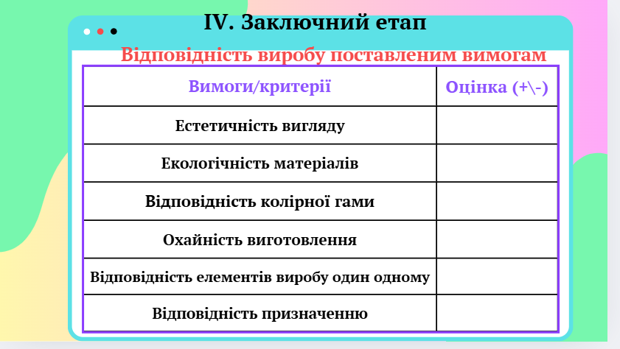

Slide 18
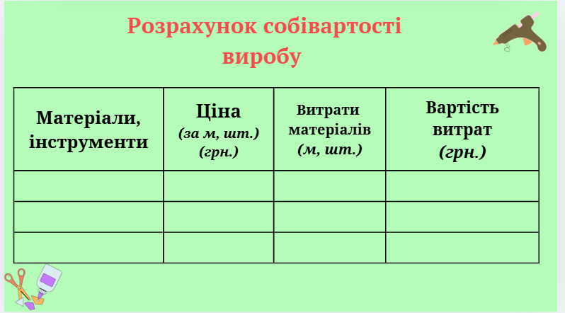

Slide 19
ВИКОРИСТАНІ ДЖЕРЕЛА
1. Інтернет-джерела увільному доступі
2.Платформа графічного дизайну Canva
3.Овчарук Р.Ю. Поробки із пластикової тари: навчальний посібник для гурткових занять учнів в 5 - 6 класах / Укл. Р. Ю. Овчарук. – Хмельницький: ХНУ. – 2015. – 160 с.
Презентацію підготувала
Учителька Журавського ліцею
Зноб-Новгородської селищної ради
Сумської області

